Slide 1


Министерство образования и науки Курской области
Проведение
итогового собеседования
по русскому языку в 9-х классах общеобразовательных организаций Курской области
Шор Екатерина Викторовна, заместитель директора

Slide 2
Федеральные нормативные документы
Порядок проведения государственной итоговой аттестации по образовательным программам основного общего образования, утвержденный приказом Министерства Просвещения Российской Федерации и Федеральной службы по надзору в сфере образования и науки от 04.04.2023 № 232/551 (зарегистрирован Министерством юстиции Российской Федерации 12.05.2023, регистрационный №73292)
письмо Федеральной службы по надзору в сфере образования и науки от 29.10.2024 № 02-311
Региональные нормативные документы
Порядок организации и проведения, Инструкции и Формы при проведении итогового собеседования по русскому языку в Курской области в 2025 году (приказ Министерства образования и науки Курской области от 19.11.2024 №1-1480)
Перечень категорий участников, претендующих на уменьшение минимального количества баллов, необходимого для получения результата «зачет» по итоговому собеседованию по русскому языку в Курской области в 2025 году (приказ Министерства образования и науки Курской области от 28.11.2024 №1-1535)
Уровень общеобразовательной организации
Состав комиссий по подготовке итогового собеседования
Состав комиссий по проверке итогового собеседования

Slide 3
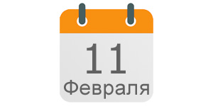


Участники итогового собеседования
Обучающиеся 9-х классов образовательных организаций.
Обучающиеся с ОВЗ, обучающиеся дети-инвалиды и инвалиды
Время начала проведения итогового собеседования: 09:00
Апелляции по результатам итогового собеседования не предусмотрены
Результат итогового собеседования как допуска к ГИА-IX действует бессрочно

Slide 4



Проведение итогового собеседования
Во время проведения итогового собеседования
участникам итогового собеседования запрещено иметь при себе средства связи, фото-, аудио- и видеоаппаратуру, справочные материалы, письменные заметки и иные средства хранения и передачи информации
ответственным организаторам, техническим специалистам, собеседникам, экспертам, организаторам, ассистентам запрещено иметь при себе средства связи, фото-, аудио- и видеоаппаратуру

Slide 5
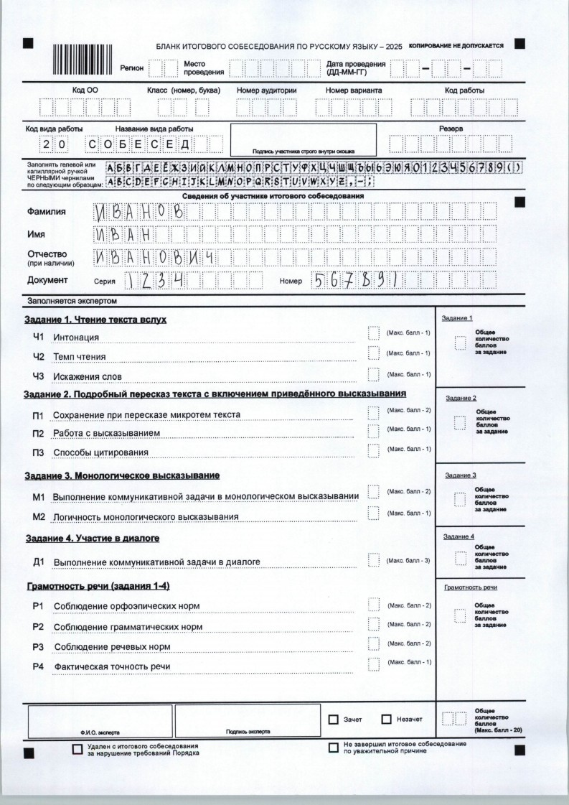

Бланк итогового собеседования
Данное поле заполняет участник
Категорически запрещается:
делать в полях бланка, вне полей бланка или в полях, заполненных типографским способом, какие-либо записи и(или) пометки, не относящиеся к содержанию полей бланка
использовать для заполнения бланка ручки с цветными
•
•
чернилами вместо ручки с чернилами черного цвета, карандаш, средства для исправления внесенной в бланк информации (корректирующую жидкость, ластик и др.)
заполняется гелевой или капиллярной ручкой с чернилами черного цвета

Slide 6

Итоговое собеседование
2 части - 4 задания
время на подготовку
время на ответ
1 часть:
Задание 1 – чтение текста вслух
до 2 минут
до 2 минут
Задание 2 – пересказ текста с привлечением дополнительной информации
до 2 минут
до 3 минут
2 часть:
Задание 3 – тематическое монологическое высказывание
до 1 минуты
до 3 минут
Задание 4 – участие в диалоге
- до 3 минут
Общее время ответа, включая время на подготовку, –
15 - 16 минут
Для участников ИС с ОВЗ, участников ИС – детей-инвалидов и инвалидов продолжительность проведения ИС увеличивается
на 30 минут (т.е. общая продолжительность ИС для указанных категорий участников составляет в среднем 45 минут)

Slide 7


Проведение итогового собеседования
Оценивание выполнения заданий итогового собеседования
Общее количество баллов за выполнение всей работы – 20
Участник ИС получает «зачёт» в случае, если за выполнение всей работы он набрал 10 или более баллов
Проверка и оценивание ИС комиссией по проверке ИС должны завершиться не позднее чем через пять календарных дней с даты проведения ИС (16.02.2026)

Slide 8


